Slide 1
Víz+őrzők
Álld ki a (k)vízpróbát
Társasjáték ismertető
Notes:
A társas nevén még gondolkodunk.
Javaslat: legyen egy 1-2 szóból álló név + alcím, ami kifejezi a társas témáját (pl. Vízmegőrzők – „Alkalmazkodás és vízmegtartás települési szinten”)

Slide 2
Játék története
Kik vagytok a játékban?
Egy település vezetői (polgármester), szakértő mérnökei.
Mi ellen küzdötök?
Az éghajlatváltozás által okozott szélsőséges időjárási események hatásai ellen, mely a ti településetek esetében aszályokat és villámárvizeket jelent.
A küzdelem közös. Ez egy csapatjáték, melyben együttműködtök egymással a győzelemért.
Mi a célotok?
Természetes vízmegtartó megoldások megvalósítása a település határában, melyek segítenek mérsékelni az aszályok és villámárvizek okozta károkat.
Notes:
Kik vagytok ti kérdésre a választ átfogalmaznám. Szerintem legyen benne, hogy melyik településről van szó. Ki kéne találni egy nevet.
A mi ellen harcolunk kérdésre a választ kiterjeszteném az éghajlatváltozás okozta szélsőséges időjárási eseményekre, ami az adott településünkön aszály és villámárvíz formájában jelenik meg legérzékelhetőbben. Nehogy azt gondolják a gyerekek, hogy csak villámárvíz és az aszály lehet a probléma.
Mi a célok kérdésnél kimaradt a megoldások szó a NWRM-ből.

Slide 3
Mi micsoda? – Fogalmak
Éghajlat változás
Mi okozza?
Az elmúlt másfél évszázad szén-dioxid kibocsátásának következményeként emelkedésnek indult bolygónk átlaghőmérséklete.
Milyen következményei vannak?
A hőmérséklet emelkedésével az éghajlati, időjárási jelenségek eddigi rendszere megváltozik, szélsőségesebbé, egyre inkább kiszámíthatatlanná válik.
Megváltozik az éves csapadék mennyisége és eloszlása.
Gyakorivá válik, hogy több havi csapadék pár nap alatt hullik le.
Majd ezt több hónapig tartó szárazság követi.
Notes:
Én onnan kezdeném, hogy az éghajlatváltozás hatására egyrészt emelkedik az átlaghőmérséklet, másrészt ami nagyobb probléma, hogy az éves csapadék mennyiségének eloszlása megváltozott és ennek hatására egyre gyakrabban alakulnak ki olyan heves esőzések, amikor egy pár óra alatt lehullik több havi átlag csapadékmennyiség egyszerre, ami a felszíni vízfolyások kiáradásához vezet. (Zárójelesen mondom, hogy eszembe jutott a jégkár, valahogy ezt is esetleg beletehetnénk a társasba).
Villámárvíz nem csak nagy kiterjedésű városok esetén alakulhat ki, és még domb és hegyvidéken se kell lenni. Igazából bárhol kialakulhat, több alföldi kistelepülésen is volt már. E szerint pontosítanám a leírtakat.
A fogalmaknál az aszályt és a villámárvizet ugyanazokkal a paraméterek, szempontok szerint jellemezném. Hogyan alakul ki kérdés helyett, talán szerencsésebb a mit nevezünk …? Vagy Mi a …? kérdést használni.

Slide 4
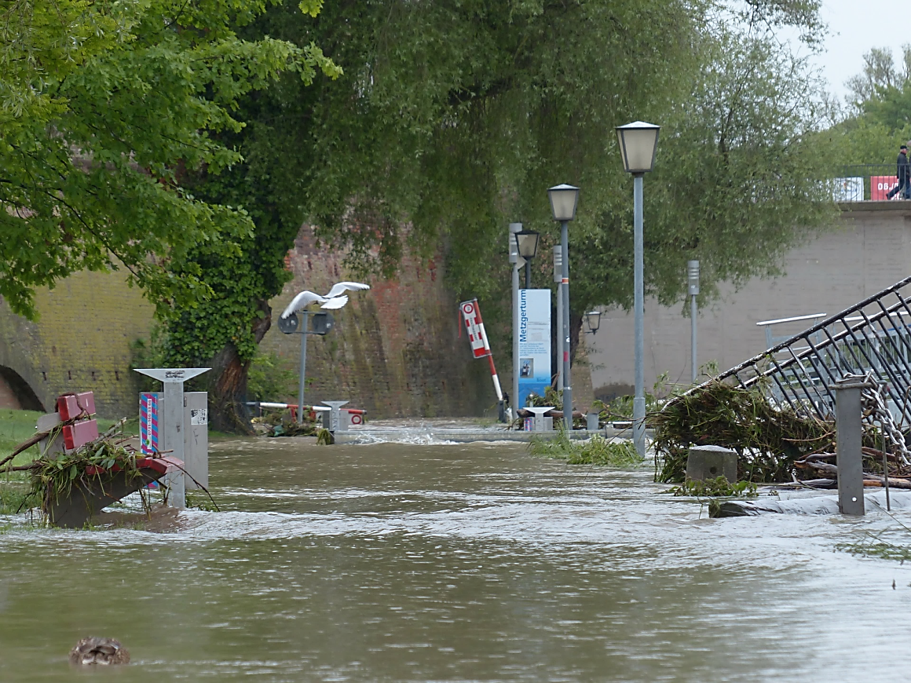
Mi micsoda? – Fogalmak
Villámárvíz
Mit nevezünk villámárvíznek?
A rövid idő alatt lehulló,nagymennyiségű csapadék következtében kialakuló hirtelen lezajló áradásokat
Milyen hatásai vannak?
A lezúduló víz kárt tehet az:
  épületekben, autókban, anyagi javakban
  életeket követelhet
  elmoshatja az értékes termőtalajt, akár a termést is
Notes:
Én onnan kezdeném, hogy az éghajlatváltozás hatására egyrészt emelkedik az átlaghőmérséklet, másrészt ami nagyobb probléma, hogy az éves csapadék mennyiségének eloszlása megváltozott és ennek hatására egyre gyakrabban alakulnak ki olyan heves esőzések, amikor egy pár óra alatt lehullik több havi átlag csapadékmennyiség egyszerre, ami a felszíni vízfolyások kiáradásához vezet. (Zárójelesen mondom, hogy eszembe jutott a jégkár, valahogy ezt is esetleg beletehetnénk a társasba).
Villámárvíz nem csak nagy kiterjedésű városok esetén alakulhat ki, és még domb és hegyvidéken se kell lenni. Igazából bárhol kialakulhat, több alföldi kistelepülésen is volt már. E szerint pontosítanám a leírtakat.
A fogalmaknál az aszályt és a villámárvizet ugyanazokkal a paraméterek, szempontok szerint jellemezném. Hogyan alakul ki kérdés helyett, talán szerencsésebb a mit nevezünk …? Vagy Mi a …? kérdést használni.

Slide 5
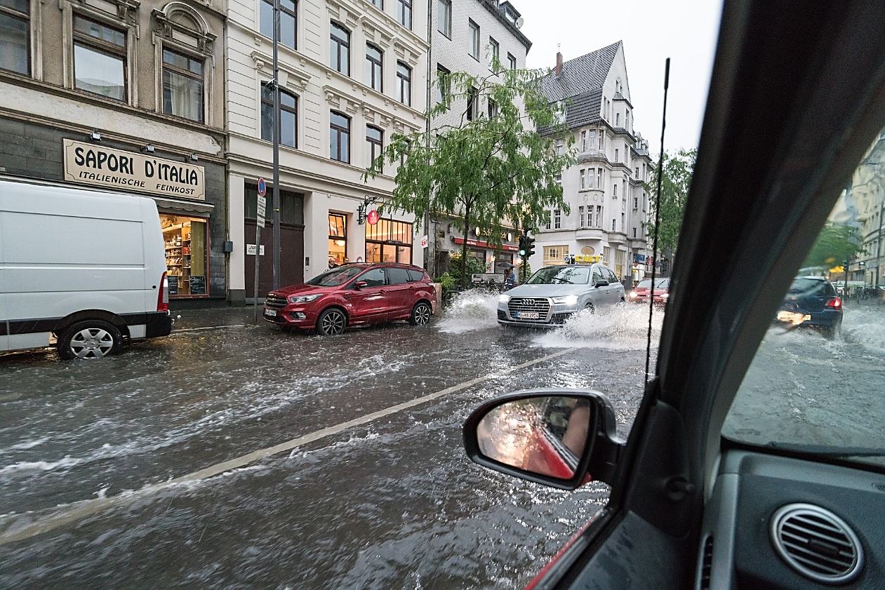
Mi micsoda? – Fogalmak
Villámárvíz
Kik vannak leginkább kitéve?
Hegy- és dombvidékek települései, ahová a környező völgyekből hirtelen tud összegyűlni a lehulló csapadék
Nagy kiterjedésű városok a gyenge vízelnyelő felületek nagy aránya miatt (beton, aszfalt)
De bárhol kialakulhat, a sok és hirtelen csapadék hatására
Notes:
Én onnan kezdeném, hogy az éghajlatváltozás hatására egyrészt emelkedik az átlaghőmérséklet, másrészt ami nagyobb probléma, hogy az éves csapadék mennyiségének eloszlása megváltozott és ennek hatására egyre gyakrabban alakulnak ki olyan heves esőzések, amikor egy pár óra alatt lehullik több havi átlag csapadékmennyiség egyszerre, ami a felszíni vízfolyások kiáradásához vezet. (Zárójelesen mondom, hogy eszembe jutott a jégkár, valahogy ezt is esetleg beletehetnénk a társasba).
Villámárvíz nem csak nagy kiterjedésű városok esetén alakulhat ki, és még domb és hegyvidéken se kell lenni. Igazából bárhol kialakulhat, több alföldi kistelepülésen is volt már. E szerint pontosítanám a leírtakat.
A fogalmaknál az aszályt és a villámárvizet ugyanazokkal a paraméterek, szempontok szerint jellemezném. Hogyan alakul ki kérdés helyett, talán szerencsésebb a mit nevezünk …? Vagy Mi a …? kérdést használni.

Slide 6
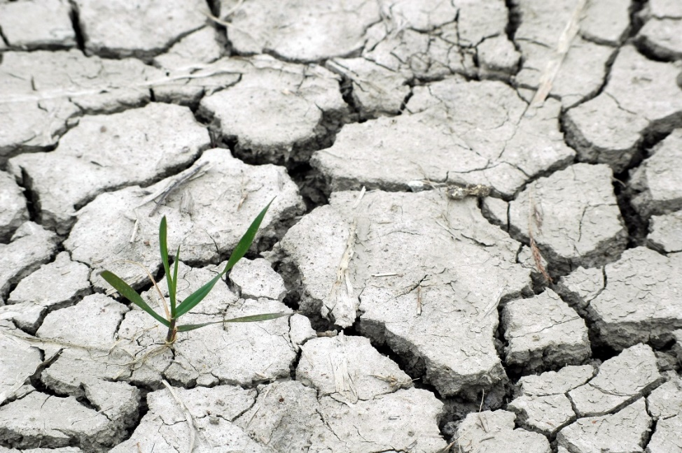
Mi micsoda? - Fogalmak
Aszály
Mit is nevezünk aszálynak?
Röviden a tartós száraz, vízhiányos időszakot.
Meteorológiai szempontból a tartós csapadékhiányt.
Hatások és aszálytípusok
Csökken a levegő páratartalma – légköri aszály
Csökken a folyók és tavak vízállása – hidrológiai aszály
Csökken a talaj víztartalma – talaj aszály
Amikor már a növények sem képesek elegendő vizet felvenni, mezőgazdasági aszályról beszélünk
Ez gyenge terméshez és akár élelmiszerhiányhoz is vezethet
Notes:
Definíciót kicsit jobban kifejteném. Ebben a fájlban, tök jól le van írva a különböző aszály típusok fogalmai: http://vpf.vizugy.hu/reg/ovf/doc/3_Egh_valt_VZ.pdf
Milyen hatásai vannak kérdést javaslom feltenni a villámárvíz esetén is. Itt pedig a kik vannak leginkább kitéve kérdéssel javaslom kiegészíteni a fogalmat.

Slide 7
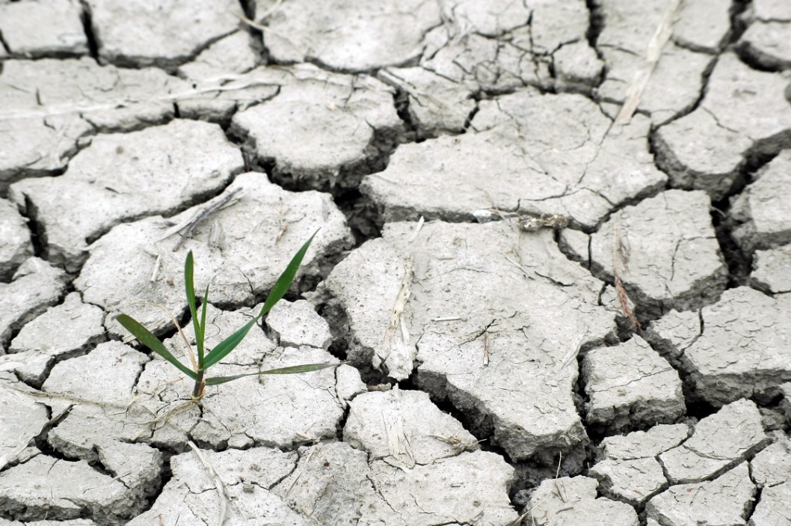
Mi micsoda? - Fogalmak
Aszály
Kik vannak leginkább kitéve?
Azok a területek, ahol alapból is alacsony az éves csapadék mértéke
Hazánk aszálynak leginkább kitett területei az Alföldön találhatóak, legszárazabb vidékünk a Nagykunság
Notes:
Definíciót kicsit jobban kifejteném. Ebben a fájlban, tök jól le van írva a különböző aszály típusok fogalmai: http://vpf.vizugy.hu/reg/ovf/doc/3_Egh_valt_VZ.pdf
Milyen hatásai vannak kérdést javaslom feltenni a villámárvíz esetén is. Itt pedig a kik vannak leginkább kitéve kérdéssel javaslom kiegészíteni a fogalmat.

Slide 8
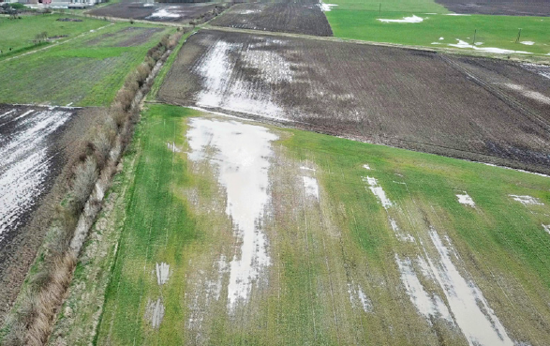
Mi micsoda? - Fogalmak
Belvíz
Mi is pontosan a belvíz?
A földfelszín fölé emelkedett
talajvíz
Nem engedi levegőhöz jutni a növények gyökerét és akadályozza a mezőgazdasági munkákat.
Csatornákkal elvezethető – de ezzel a víz el is veszik a területről, mely nyáron akár aszályos is lehet.
Erre a vízre az év későbbi szakaszában helyben lenne szükség!
Notes:
Definíciót kicsit jobban kifejteném. Ebben a fájlban, tök jól le van írva a különböző aszály típusok fogalmai: http://vpf.vizugy.hu/reg/ovf/doc/3_Egh_valt_VZ.pdf
Milyen hatásai vannak kérdést javaslom feltenni a villámárvíz esetén is. Itt pedig a kik vannak leginkább kitéve kérdéssel javaslom kiegészíteni a fogalmat.

Slide 9
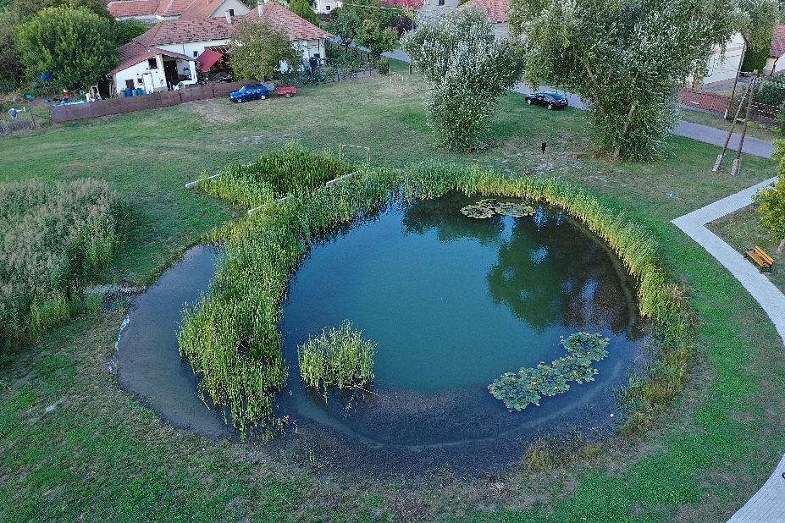
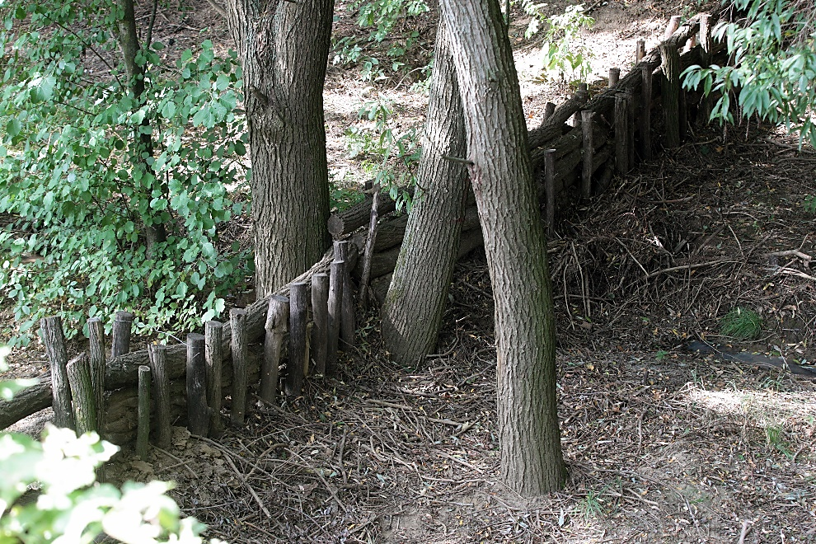
Mi micsoda? - Fogalmak
Természetes vízmegtartó megoldások
Céljuk:
felszíni vizek vagy csapadékvizek lefolyásának
lassítása
és lassú talajba szivárogtatása
így kiegyenlítik a vízbő és vízhiányos időszakokat
ökoszisztéma szolgáltatásokra, természetes erőforrásokra épülnek
kisléptékű, helyi megoldások
egyéb járulékos előnyeik is vannak
A képeken: víztározó Ruzsa egy parkjában és rönkgát egy Püspökszilágy menti vízmosásban
Notes:
Javaslom kiegészíteni egy konkrét definícióval. Céloknál kiemelném, hogy ebben a játékban ezt a fő célt szolgálják, de számos további célja is van, ezekből is fel lehetne sorolni pl. mikroklíma javítása, vizes élőhelyet teremt, rekreációs lehetőség stb.

Slide 10
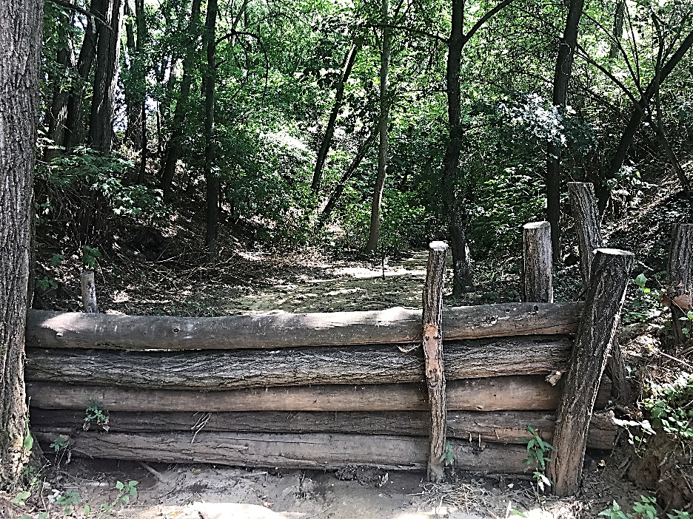
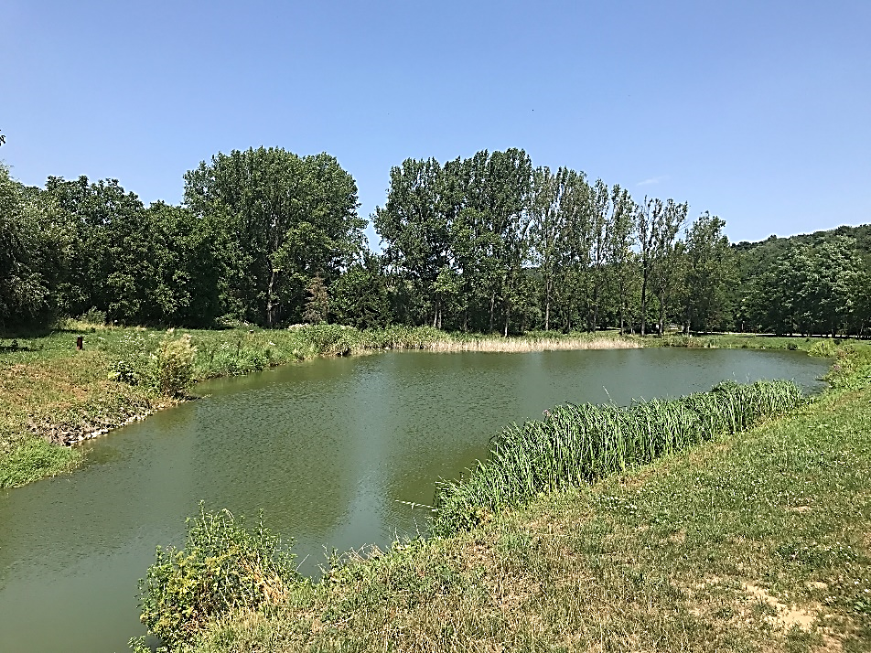
Mi micsoda? - Fogalmak
Természetes vízmegtartó megoldások
Példák
Rönkgát (szintén a püspökszilágyi völgyekből)
természetes, olcsó alapanyag
hordalékfogó
nem áradó víz átfolyik alatta
– nem akadály az élőlényeknek
kis patakmedrekben, dombvidékeken ideális
Víztározó ( Püspökszilágy, Szilágyi-patak)
létesíthető meglévő természetes mélyedésben
értékes vizes élőhely és kiránduló hely
belevezethető és így lassítható az árhullám
Notes:
Javaslom kiegészíteni egy konkrét definícióval. Céloknál kiemelném, hogy ebben a játékban ezt a fő célt szolgálják, de számos további célja is van, ezekből is fel lehetne sorolni pl. mikroklíma javítása, vizes élőhelyet teremt, rekreációs lehetőség stb.

Slide 11
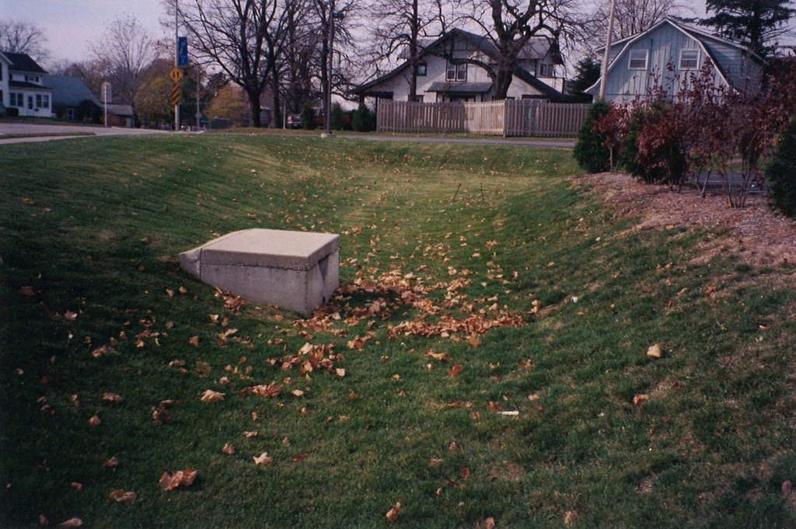
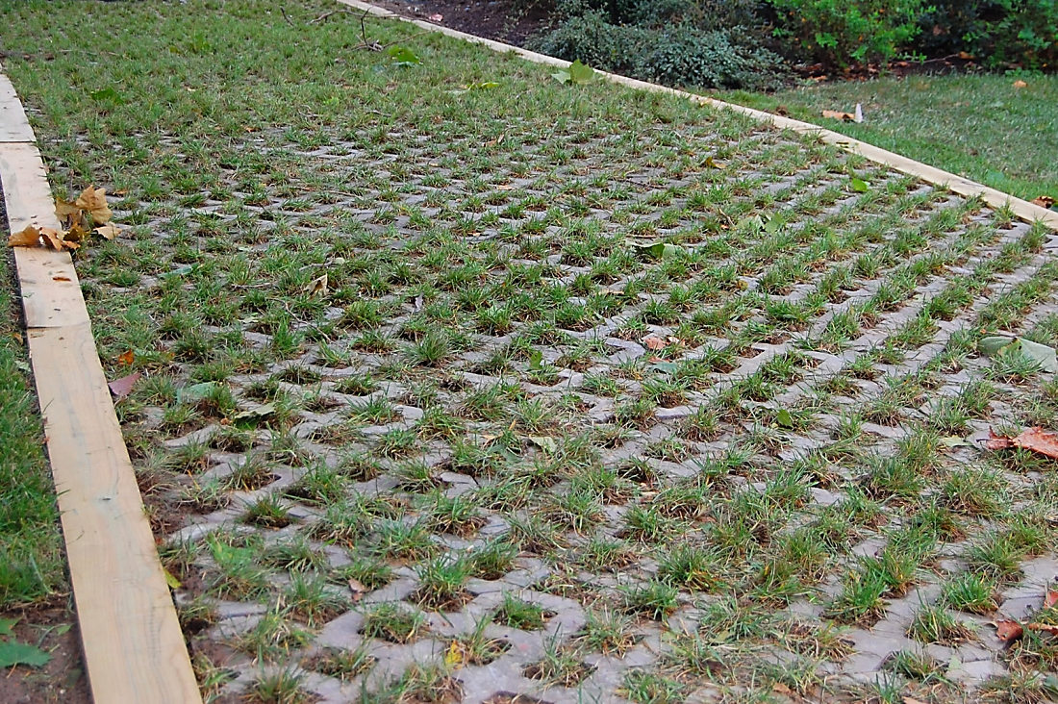
Mi micsoda? - Fogalmak
Természetes vízmegtartó megoldások
Példák
Záportározók
mély fekvésű zöldterület,
lakott területen belül alkalmazható
vízkedvelő dísznövényekkel beültetve: esőkert
egyéb feladatot is elláthat pl.: park, focipálya
Fotó: Aaron Volkening 1999 CC BY-SA 2.0
Vízáteresztő burkolatok
utakon, járdákon, parkolókban alkalmazható
teljesen vagy részben (pl. réseken)
engedik át a vizet
pl.: térkő, gyeprács
Fotó: Alicia Pimental 2008 CC BY-NC 2.0
Notes:
Javaslom kiegészíteni egy konkrét definícióval. Céloknál kiemelném, hogy ebben a játékban ezt a fő célt szolgálják, de számos további célja is van, ezekből is fel lehetne sorolni pl. mikroklíma javítása, vizes élőhelyet teremt, rekreációs lehetőség stb.

Slide 12
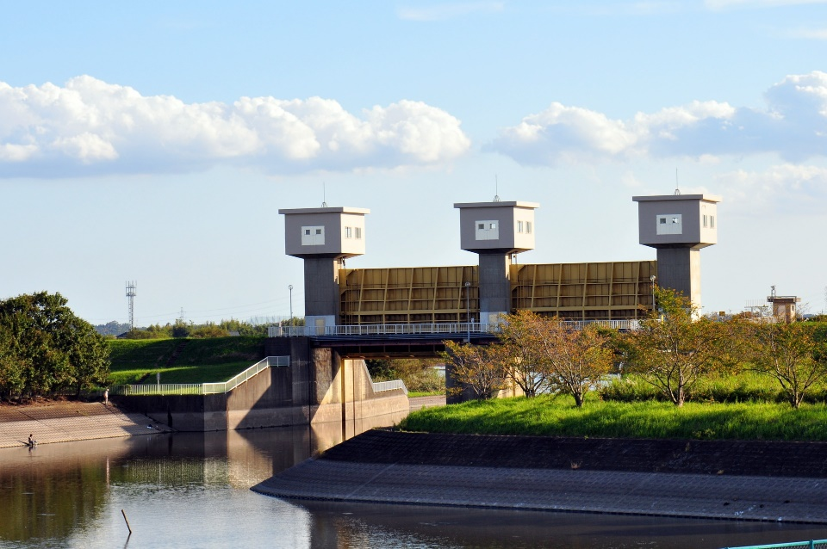
Mi micsoda? - Fogalmak
Előnyeik a nem természetes megoldásokhoz (pl. egy vasbeton gáthoz vagy zsiliphez) képest:
olcsóbbak
zöldebbek: nem rombolják a környezetet, illeszkednek a tájba
akár rekreációs lehetőséget is biztosíthatnak
vizes élőhelyet teremtenek
javítják a mikroklímát (kellemesebb hőérzet nyáron)
visszaalakíthatóak
Notes:
Javaslom kiegészíteni egy konkrét definícióval. Céloknál kiemelném, hogy ebben a játékban ezt a fő célt szolgálják, de számos további célja is van, ezekből is fel lehetne sorolni pl. mikroklíma javítása, vizes élőhelyet teremt, rekreációs lehetőség stb.

Slide 13
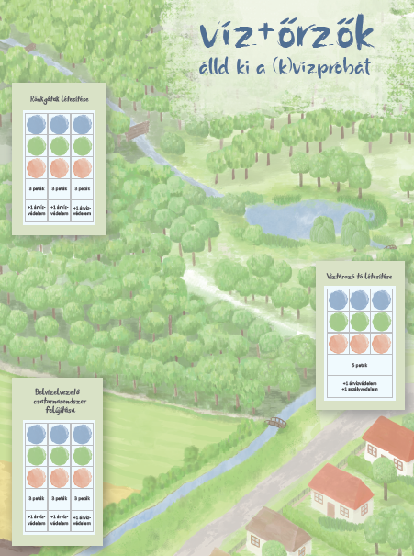
Mit modellez le a játék?
Egy aszályokkal és villámárvizekkel sújtott települést
Melynek vezetői rönkgátakat telepítenek a közeli dombok patakjaiba – lassítva ezzel az áradásokat.
Víztározót alakítanak ki a patakmederben
Ez is áradást lassít és talajvizet pótol
Átalakítják a földeket átszelő belvízelvezető csatorna rendszert.
Így az összegyűjtött belvíz helyben megőrizhetővé válik.
Notes:
Javaslom kiegészíteni egy konkrét definícióval. Céloknál kiemelném, hogy ebben a játékban ezt a fő célt szolgálják, de számos további célja is van, ezekből is fel lehetne sorolni pl. mikroklíma javítása, vizes élőhelyet teremt, rekreációs lehetőség stb.

Slide 14
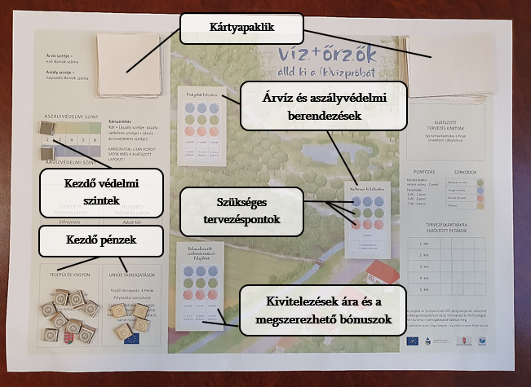
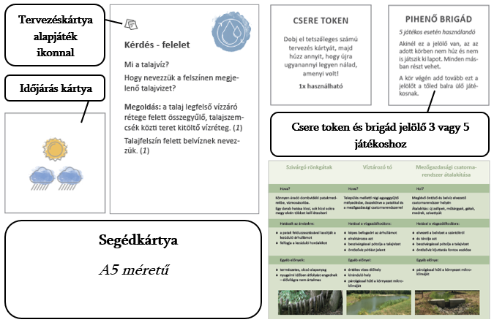
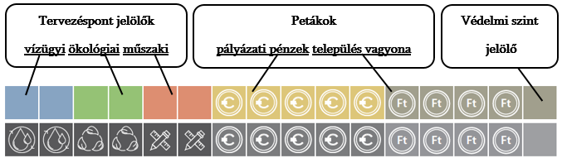
A Játék elemei
Időjárás kártyák
Tervezés kártyák (rajtuk kérdések)
Csere tokenek (jelölők) és brigád jelölők
Segédkártyák
Tervezéspont jelölők
Pénz jelölők
Védelmi szint jelölők
Játéktábla
Notes:
Itt oda írnám, mit nevezünk petáknak és tokenek. (Ez nekem se tiszta :D)
Pénz jelelő helyett csak pénzt írnék.
Javaslok számozást használni, amit a következő diákon is átvezetnék.

Slide 15
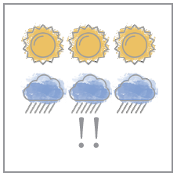
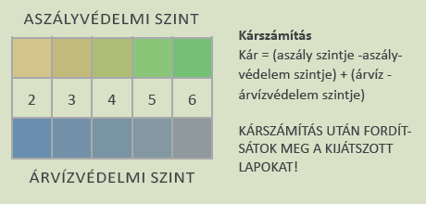

A játék elemei
Időjárás kártyák
Az egyik „ellenfeletek” az időjárás
A másik a múló idő.
A rajtuk lévő nap és eső ikonok szabályozzák az aszályok és árvizek mértékét, melyek károkat okozhatnak, ha meghaladják a aszály-és árvízvédelmetek szintjét.
A „!” jellel ellátott kártyák nehezített lapok, ezek használatát haladó játékosoknak javasoljuk.
Notes:
Károkat okozhatnak résznél felsorolnék konkrét példákat pl. az iskola épületét elárasztotta a víz, az idei málna termés tönkrement

Slide 16
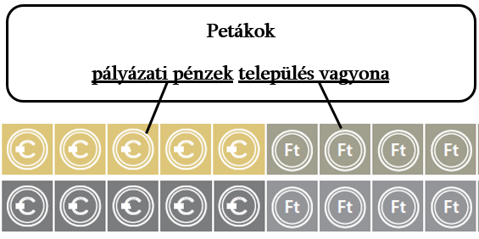
játék elemei
Pénzjelölők - Petákok
Pénz kell, hogy:
kifizessétek az árvíz- és aszálykárokat
tervezés kártyákat játszhassatok ki
megépítsétek a megtervezett természetes vízmegtartó megoldásokat (kivitelezés)
minden jelölő 1 Petákot ér
Kétféle pénz szerepel a játékban:
Település saját vagyona – Forint – Ft - szabad felhasználású
Pályázaton nyert támogatás – Euro - € -korlátolt felhasználású (csak természetes vízmegtartó megoldások tervezésére és kivitelezésére)
Notes:
Kérdés, hogy bármilyen pályázati forrást akarunk vagy szeretnénk hangsúlyozni az EU-t, mert akkor azt itt tüntessük fel. Korlátolt felhasználást javaslom kifejteni, hogy pontosan mire lehet elkölteni.
Zavaró kicsit, hogy olyan részek is félkövérek, amik nem alcímek. Különböző betűszínekkel is megkülönböztetném a kiemelni kívánt részt ilyen esetben.

Slide 17
játék elemei
Játéktábla
Leolvasható a védelmi szintek helyzete
És a tervezési folyamatok állapota

Slide 18
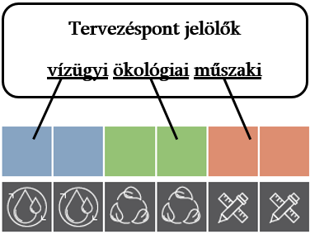
játék elemei
Tervezés pontok
3 féle tervezéspont van a játékban:
Vízügyi
Ökológiai
Műszaki
Mindháromra szükség van a természetes vízmegtartó megoldások megtervezéséhez.

Slide 19
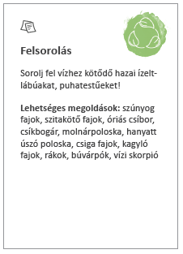
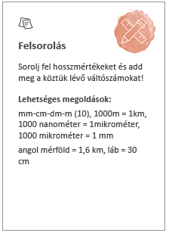
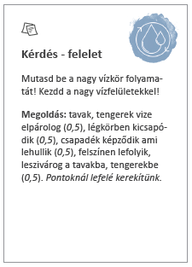
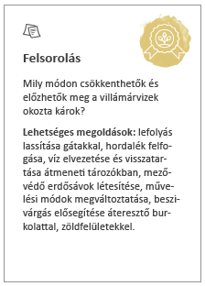
játék elemei
Tervezéskártyák
Közösen válaszolni kell a kérdező által feltett kérdésre, ami az adott kártyán található.
A kérdező ellenőrzi a válaszokat (megoldások a kártyán).
A kérdező nem segíthet és mindig más a kérdező.
A kártyán lévő megoldásokat nem mondjuk el előre ☺
4 féle tervezéskártya van
Ökológiai tervezés – adott tervezéspontot lehet vele szerezni
Műszaki tervezés – adott tervezéspontot lehet vele szerezni
Vízügyi tervezés – adott tervezéspontot lehet vele szerezni
Pályázat – támogatást vagyis extra pénzt lehet vele szerezni

Slide 20
Egy kör röviden
I. Szakasz
Időjárás – van-e aszály és árvíz? Okoznak-e kárt?
II. Szakasz
Tervezés – tervezéskártya csere és húzás, tanácskozás
III. Szakasz
Megvalósítás – kérdések megválaszolása, tervezéspont és támogatás gyűjtés, építkezés
Ha vége, új kör kezdődik, a játék 5 körig tart.
Ez 5 évet dolgoz fel a valóságból
Azért 5 kör, mert nálunk a polgármestereket ennyi időre választják
Egy kör egy évnek felel meg

Slide 21
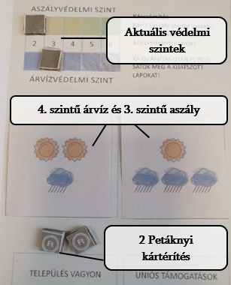

Játékszabály i. időjárás szakasz
Időjárás kártya húzása – aszály vagy árvíz okoz-e kárt?
Fordítsatok fel 2 db kártyát.
A Napocskák száma az aszály szintjét.
A Felhők száma az árvíz szintjét mutatja meg.
A kár megállapítása:
(Aszály szintje - aszályvédelem szintje) + (árvíz szintje - árvízvédelem szintje)
Ha az eredmény pozitív szám, azt a település saját vagyonából kell megtérítenetek. Ha kész vagytok fordítsátok képpel lefele a kihúzott időjárás lapokat.
Ha nem tudjátok megtéríteni a kárt, veszítetek!
Ez után a település felveheti az adott körben őt illető jövedelmét.
Notes:
árvíz szintje - árvízvédelem szintje
Leírnám, hogy a csapatból valaki a felső két időjárás kártyát felfordítja, ami alapján megállapítható az aszály vagy árvíz kár, ha van.
Település saját vagyonát írnék, hogy még egyértelműbb legyen, hogy nem a pályázati forrás.
Adott kör jövedelmét leírnám, hogy pontosan mennyi itt is.

Slide 22
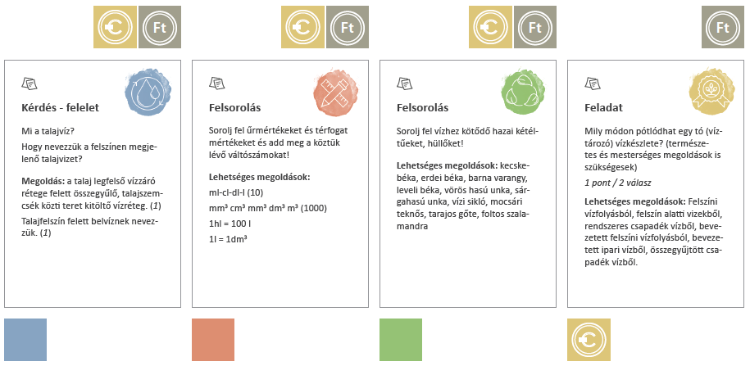
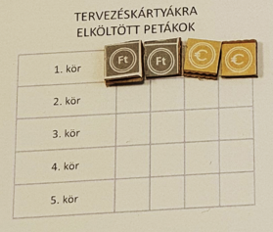
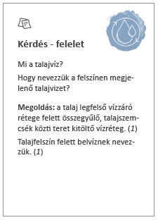
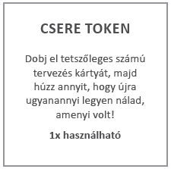
Játékszabály iI. Tervezés szakasz
A szakasz kezdetén mindenki húz egy tervezés kártyát – (3 legyen összesen a kezetekben)
Cél: megbeszélni milyen lapjaitok vannak, mit szeretnétek elérni az adott körben
A nem tetsző lapokat most lehet a CSERE tokennel elcserélni (A játék során erre egyszer van lehetősége mindenkinek!)
Ez után lehetőségetek van időjárás előrejelzésre. Ehhez húzzátok fel a következő kör első időjárás lapját. Fontos: ez a lap most még nem fejt ki hatást!
Mindenki kiválaszt legfeljebb 1 db lapot amit a következő szakaszban kijátszik vagy eldob, ezt arccal lefelé leteszi.
Minden kijátszott lap után befizettek egy Petákot, melyet a játéktáblán lévő gyűjtőzónába helyeztek
Pályázatot csak a település vagyonából, minden mást támogatásból is lehet fizetni. (Kártya felett: amivel fizethettek – kártya alatt: amit elnyerhettek)
Notes:
A csere token egyszer használható fel csak, ezt szükséges itt is leírni.
Peták helyet pénznek nevezném, vagy valami egyedi valutát kitalálnék.
Az utolsó mondatnál kicsit elvesztem. Itt most a kérdések kijátszásának a megfizetéséről van szó?

Slide 23
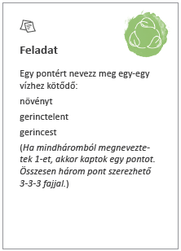
Játékszabály iII. megvalósítás szakasz 1.
Sorban haladva mindenki felteszi a tervezéskártyán található kérdést, a többiek közösen válaszolnak rá. A kérdező a megoldásokat ellenőrzi a kártya alapján.
Kérdés típusok:
Kérdés-felelet – a válasz egy fix dolog, gyakran egy definíció
Felsorolás – soroljatok fel minél több helyes választ – 3db-5db-7db lépcsőknél jár tervezéspont vagy támogatás peták
Feladat – egyedi feladat, a kártya részletezi a megoldás pontozását
Egy kártyával legfeljebb 3 támogatás petákot vagy tervezéspontot lehet elnyerni, a kérdés-feleletekkel 2-t. (Kivételeket említi a kártya)
Notes:
Hány felsorolás, hány pont itt szükséges leírni.
A pont helyet, a tervezés pontot javaslok írni, hogy egyértelmű legyen. (Mindenhol ugyanazt a kifejezést javaslom használni, ugyan arra a dologra.)

Slide 24
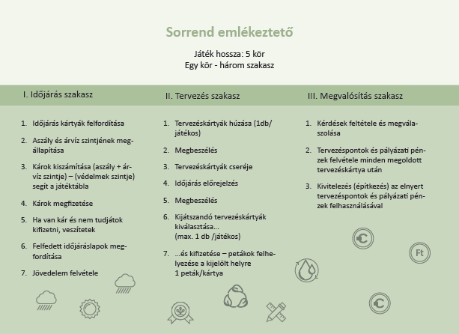
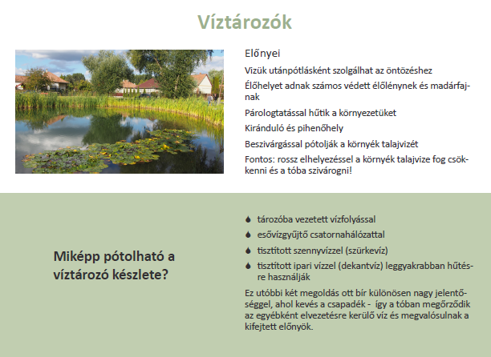
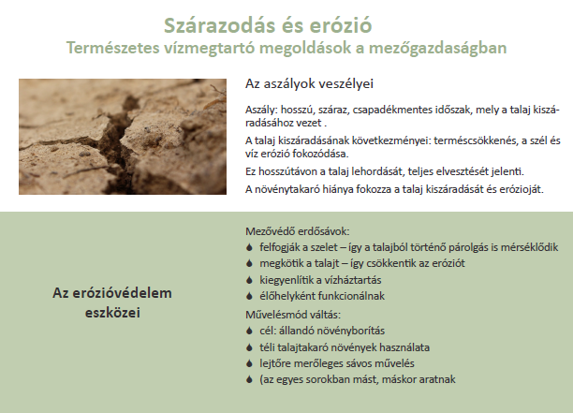
Játékszabály iII. megvalósítás szakasz 2.
Segédletek használata
A válaszadáshoz van lehetőségetek segédletet ( pl.: füzet, tankönyv) használni
A játékban lesznek olyan kérdések is, amikről nem feltétlen tanultatok.
Hogy ne legyetek elveszve, mellékeltünk Nektek olyan segédkártyákat a játékhoz, amikről tudtok puskázni, ha szükségetek van rá.
Az egyik ilyen a játék menetét is összefoglalja röviden. Ez segíthet ha elakadtok játék közben.
Ezekre érdemes a játék előtt egy pillantást vetni, mi most két példát mutatunk meg Nektek

Slide 25
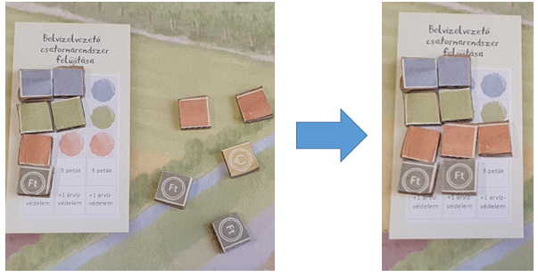
Játékszabály iII. megvalósítási szakasz 3.
A kérdések megválaszolásával összegyűjtött tervezéspontokat a játéktáblán gyűjtitek, tetszőleges sorrendben megtervezve a vízmegtartó megoldásokat.
Ha egy vízmegtartó megoldást teljesen megterveztetek, a feltüntetett ár kifizetésével megépíthetitek (kivitelezés), elnyerve így annak aszály és/vagy árvízvédelmi bónuszát.
Egyes megoldások tervezése és kivitelezése egyben, másoké szakaszokban történik (itt oszloposan van elrendezve a gyűjtőzóna). Az egyes szakaszok megvalósításával is megszerzitek a védelmi bónuszokat
A képen két műszaki tervezéspontot szerzett a csapat, ebből az egyik pont elég volt egy belvízelvezető csatornaszakasz átalakításának megtervezéséhez. Így a csapat ki is fizet három petákot a kivitelezésért – aszályvédelmi bónuszt szerezve ezzel.
Ha mindent megépítettetek 5 kör alatt, NYERTETEK!
Notes:
Természetes vízmegtarató megoldást javaslok írni

Slide 26
Összefoglalás
Mi ellen is küzdötök?
A villámárvizek és aszályok okozta károk és az idő ellen.
Mi a feladatotok?
Természetes vízmegtartó megoldások megépítése (az éghajlatváltozás által okozott) károk megelőzése és mérséklése érdekében.
Hogyan juttok el a célig?
Pénzt és tervezéspontokat gyűjtötök kérdések megoldásával, ügyesen gazdálkodtok és végül mindent megépítetek!
Használjátok a mellékelt segédkártyákat és a játéktáblán lévő jegyzeteket, ha elakadtok!
Menni fog! Jó játékot kívánunk!
Notes:
Mi a feladat kérdésnél javaslom kiegészíteni a választ: Természetes vízmegtartó megoldások építése a (éghajlatváltoztás okozta) károk megelőzése és mérséklése érdekében.

Slide 27
Források
A társasjáték prototípusáról készült képek saját képek
A természetes vízmegtartó megoldásokat ábrázoló képeket a kollégák készítették a projecten belül történő utakon.
További képek a www.pixabay.com – oldalról származnak
A projekt az Európai Unió LIFE programjának, valamint a Belügyminisztérium és az Innovációs és Technológiai Minisztérium támogatásával valósul meg.
A játékot tervezte: Völgyi Gergely

